Slide 1


재외동포를 위한 한국어(영어권)
6-1
재미한국학교협의회 (NAKS)
The National Association for Korean Schools

Slide 2
Unit 06
합리적인 소비
단어 학습 링크
https://quizlet.com/join/ZRwGaVKgR
재미한국학교협의회 (NAKS)
The National Association for Korean Schools

Slide 3
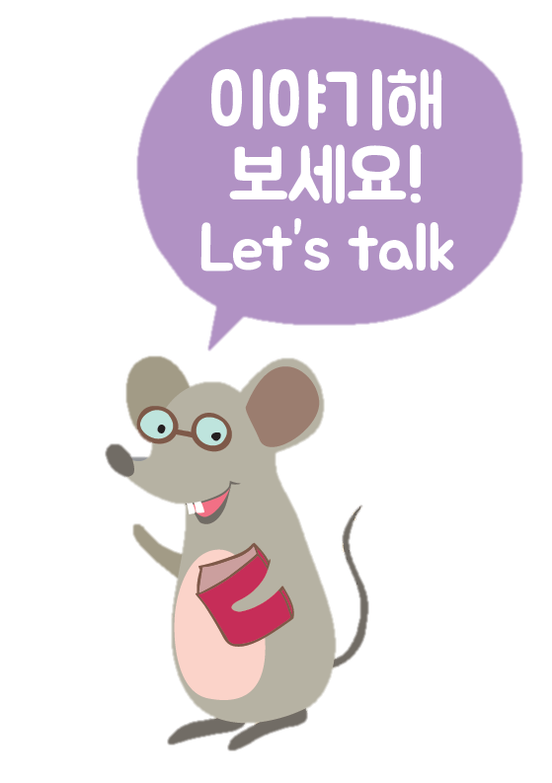
사람들이 무엇을 하고 있어요?
이 사진들은 수입, 지출, 생산 중에서 어느 것과 관계가 있어요?
여러분은 그 중에서 어느 것과 관계가 많아요?
여러분은 수입과 지출을 기록하고 있어요?
재미한국학교협의회 (NAKS)
The National Association for Korean Schools

Slide 4
6과에서는 자신의 용돈 사용 습관에 대해 이야기하고 합리적인 소비 생활이 무엇인지 함께 알아 봅시다.
학습 목표
학습 내용
자신의 용돈 사용을 설명할 수 있다.
합리적인 소비 생활에 대해 이해할 수 있다.
주제: 소비와 저축
어휘: 소득과 소비
문법: 1. –(으)ㄹ 바에야
2. –기 십상이다
문화: 어린이 신문
재미한국학교협의회 (NAKS)
The National Association for Korean Schools

Slide 5

용돈의 지출 항목
교과서 56쪽
여러분 가족은 어떤 항목에 지출을 많이 하나요?
문화생활비
학용품비
통신비
의류 구입비
저축
미용비
식비
교통비
도서 구입비
재미한국학교협의회 (NAKS)
The National Association for Korean Schools

Slide 6
소득과 소비 관련 어휘
교과서 57쪽
합리적인 소비 생활을 위해 기본적으로 알아야 할 어휘들이에요.
소득 | 소비 | 지출
저축 | 합리적인 지출 | 구매
재미한국학교협의회 (NAKS)
The National Association for Korean Schools

Slide 7
소득과 소비 관련 어휘
교과서 57쪽
절약하다 | 충동구매를 하다 | 낭비하다
신용을 쌓다 | 신용을 잃다 | 빚을 지다
우선순위를 정하다 | 할인 쿠폰을 사용하다 | 포인트를 적립하다
연습문제 풀기
재미한국학교협의회 (NAKS)
The National Association for Korean Schools

Slide 8
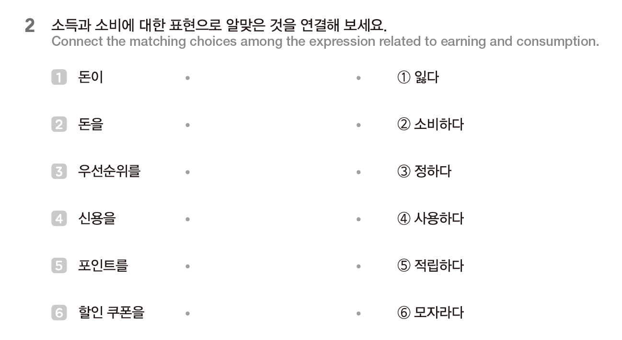
워크북 25쪽
재미한국학교협의회 (NAKS)
The National Association for Korean Schools

Slide 9

©cleanpng.com
자주 쓰는 표현 알아 보기
선생님의 어휘 노트
정도, 순위, 비중을 나타내는 말: 대부분, 거의 , 전부(다), 1위, 50%, 2/3 등을 다양하게 섞어서 말하는 연습을 해 보세요.
용돈의 50%를 식비에 써요.
지출의 50%는 식비가 차지해요.
식비 비중은 50% 정도예요.
지출 1위는 식비예요.
수입의 1/2(절반)이 식비로 나가요.
재미한국학교협의회 (NAKS)
The National Association for Korean Schools

Slide 10


교과서 58쪽
엄마와 로라가 용돈에 대해서 이야기하는데 로라가 엄마에게 무엇인가 약속을 하네요. 무슨 이야기를 하는 걸까요?
로라에게 어떤 문제가 생긴 것인지, 무엇을 약속하는지 잘 들어 보세요.
Audio
14
엄마는 뭘 당부했어요?
로라는 왜 용돈을 한 달 단위로 받으려는 것 같아요?
재미한국학교협의회 (NAKS)
The National Association for Korean Schools

Slide 11
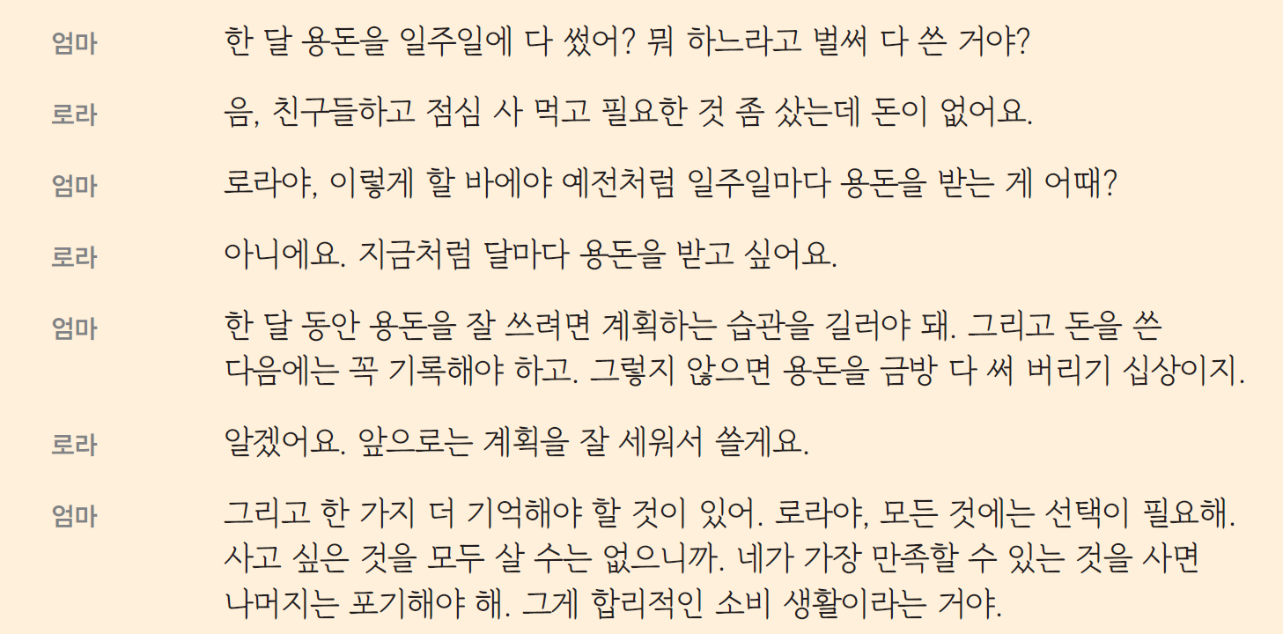
대화 주요 부분
상세 읽기
2명씩 대화문 함께 읽기
재미한국학교협의회 (NAKS)
The National Association for Korean Schools

Slide 12
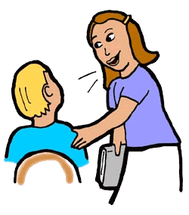
오늘의 문법 1. –(으)ㄹ 바에야
선생님: 세일하는 아이스크림으로 1+1을 사겠어요, 아니면 값이 두 배고 크기는 훨씬 작지만 맛있는 아이스크림을 먹겠어요?
©clipart-library.com
조쉬: 저는 맛있는 아이스크림으로 하나 먹는 게 낫다고 생각해요.
선생님: 그래요? 선생님은 그렇게 비싸게 주고 작은 아이스크림 하나 살 바에야 1+1이 낫다고 생각하는데…
맛없는 거 먹을 바에야 안 먹는 게 나아요.
재미한국학교협의회 (NAKS)
The National Association for Korean Schools

Slide 13
문장 만들기
오늘의 문법 1. –(으)ㄹ 바에야
This expression is used to indicate that you are selecting the latter clause rather than
the situation or action of the first clause.
저는 싼 것으로 두 개 살 바에야 비싼 것으로 하나 사겠어요.
파티에 혼자 갈 바에야 그냥 집에서 쉬겠어요.
그렇게 작은 호텔방에서 묵을 바에야 텐트에서 자는 것이 좋지
않겠어요?
교과서 59쪽 연습 문제 1
재미한국학교협의회 (NAKS)
The National Association for Korean Schools

Slide 14
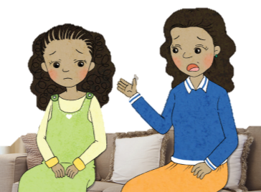
오늘의 문법 2. –기 십상이다
엄마: 이번 달 용돈 얼마 남았니?
로라: 저어, 거의 다 쓰고 5불 남았어요.
엄마: 아니, 다음 달 용돈 받으려면 아직 2주나 남았는데 계획을 세우지 않으면 용돈을 그렇게 금방 다 써 버리기 십상이야.
계획 없이 소비를 하면 항상 돈이 모자라기 십상이다.
재미한국학교협의회 (NAKS)
The National Association for Korean Schools

Slide 15
문장 만들기
오늘의 문법 2. –기 십상이다
This expression is used to indicate the likelihood of a situation. The word ‘십상이다’
means 9 out of 10.
소득보다 지출이 많으면 빚을 지기 십상이에요.
가게마다 가격이 천차만별이라 미리 잘 알아보지 않으면 비싸게 사기 십상이에요.
쇼핑할 때 메모한 것을 가져가지 않으면 충동구매를 하기 십상이에요.
교과서 59쪽 연습 문제 2
재미한국학교협의회 (NAKS)
The National Association for Korean Schools

Slide 16
듣기 전 활동: 청소년들의 경제 활동
교과서 60쪽
몇 살 때부터 스스로 용돈을 벌어서 써야 한다고 생각해요?
아르바이트를 한다면 어떤 일을 하고 싶어요?
여러분이나 여러분 친구들은 주로 어디에 용돈을 쓰나요?
친구들 중에서 저금을 하는 사람은 얼마나 될까요?
각각의 질문에 대해 잠시 생각해 보고 돌아가면서 이야기해 봅시다.
재미한국학교협의회 (NAKS)
The National Association for Korean Schools

Slide 17
듣기 활동 전 새 단어 확인
교과서 61쪽
여부 | 업종 | 두상 | 성향
근로 계약서 |  | 뒤를 잇다
 |  | 반영하다
 |  | 부당하다
그러함과 그렇지 않음
직업이나 영업의 종류
머리 모양이나 생김새
성질에 따른 경향
근로자(=노동자)의 일하는 조건이 적힌 문서
재미한국학교협의회 (NAKS)
The National Association for Korean Schools

Slide 18

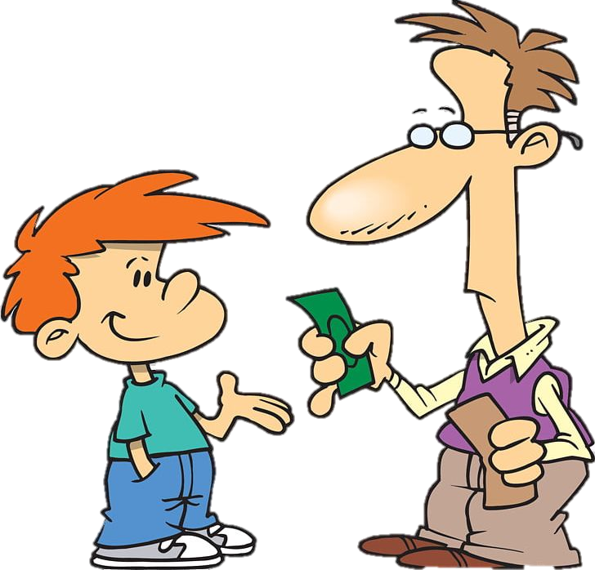
교과서 60쪽
청소년 용돈 사용을 조사한 뉴스를 들어 볼 거예요. 한국의 중고등학생들 중 아르바이트를 하는 학생이 얼마나 될까요?
2. 청소년 용돈 사용 뉴스 듣기
아르바이트를 해서 용돈을 번다는 청소년이 얼마나 돼요?
Audio
15
©imgbin.com
‘용돈 기입장’을 쓰는 청소년은 얼마나 많아요?
연습 문제 2
재미한국학교협의회 (NAKS)
The National Association for Korean Schools

Slide 19
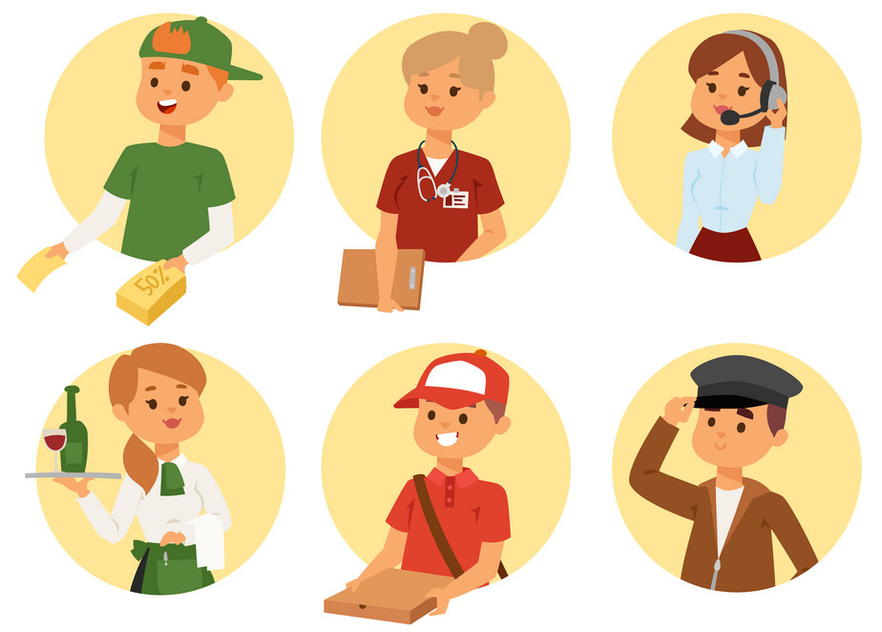
교과서 60쪽
청소년 아르바이트에 대해 전문가를 인터뷰해서 조언을 듣는 뉴스를 들어 볼 거예요.
Audio
16
3. 청소년 아르바이트에 대한 전문가 조언 듣기
©vectorstock.com
청소년들이 하기에 적당한 아르바이트로 어떤 것들이 있대요?
근로 계약서를 안 쓰면 어떤 일이 일어날 수 있어요?
연습 문제 3
재미한국학교협의회 (NAKS)
The National Association for Korean Schools

Slide 20
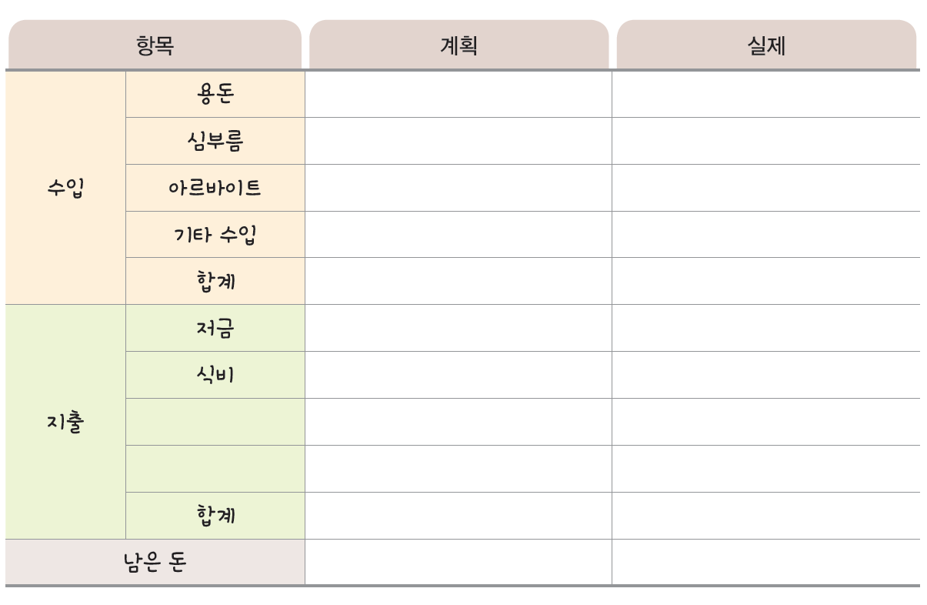
교과서 61쪽
자신의 소비 생활에 대해 발표하기
교과서에 마련된 표에 지난달 용돈 사용 내역을 메모해 보세요.
용돈을 잘 사용했는지, 잘못 사용했는지, 어떻게 하면 더 나은 소비 생활을 할 수 있을지 메모하세요.
자신의 소비 생활과 앞으로의 계획에 대해 메모하고 발표해 보세요.
발표하고 피드백 받기
재미한국학교협의회 (NAKS)
The National Association for Korean Schools

Slide 21

교과서 62쪽
1. 읽기 전 활동: 소비 생활에서 가장 중요한 것 2가지 고르기
소득 내에서 소비한다.
우선 순위를 정한다.
미리 계획한 대로 쓴다.
일부는 소비하고 일부는 저축한다.
충동구매를 하지 않는다.
빚을 지지 않는다.
2가지를 고른 후 왜 그렇게 생각하는지 이야기해 보세요.
재미한국학교협의회 (NAKS)
The National Association for Korean Schools

Slide 22
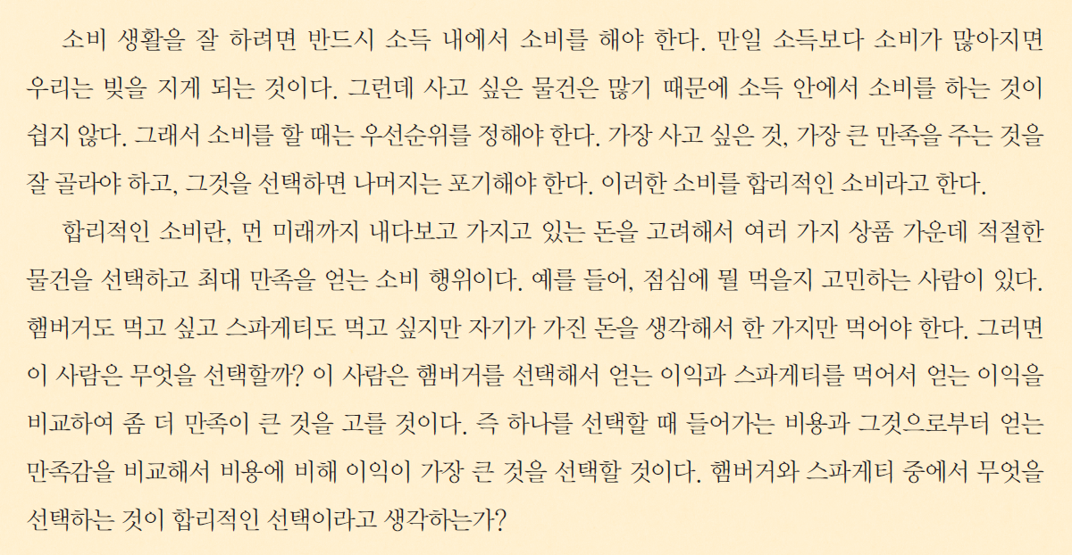
연습 문제 2
재미한국학교협의회 (NAKS)
The National Association for Korean Schools

Slide 23

63쪽 쓰기 활동
자신의 소비 경험에 대한 글 쓰기
글 쓰기 전에 자신의 소비 경험 중 합리적인 선택과 잘못된 선택에 대해 생각해 보고 쓰세요.
다음의 항목들을 고려해서 교과서에 메모하세요.
선택할 것
자신이 선택한 것
선택한 이유
선택이 미친 영향
메모를 바탕으로 합리적인 소비 경험에 대한 글을 교과서에 직접 써 보세요.
발표하고 피드백 받기
재미한국학교협의회 (NAKS)
The National Association for Korean Schools

Slide 24

한국의 어린이 신문
여러분은 어린이나 청소년을 대상으로 한 신문이나 잡지를 본 적 있나요?
여러분은 신문을 볼 때 어느 부분을 가장 먼저 봐요?
함께 읽어 봐요.
교과서 64쪽
재미한국학교협의회 (NAKS)
The National Association for Korean Schools

Slide 25
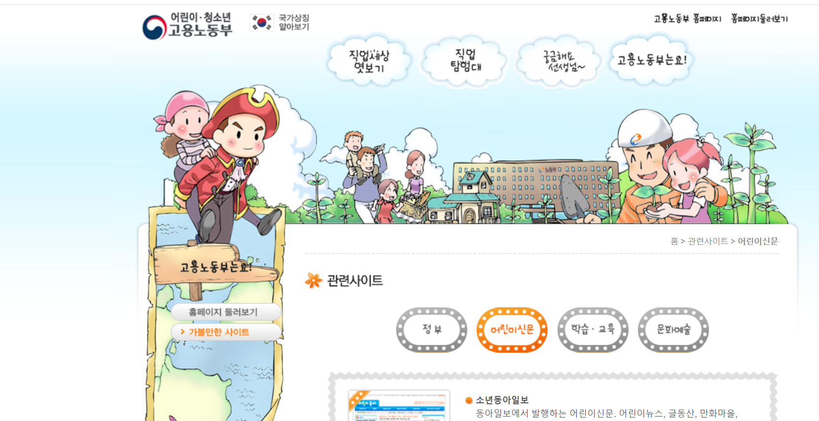
어린이 · 청소년 고용노동부 웹사이트에 가면 직업과 관련해 유용한 정보도 얻고 여러 어린이 신문 사이트로 이동할 수도 있습니다.
직접 찾아가 볼까요?
https://www.moel.go.kr/kids/etc/familysite/list2.do
재미한국학교협의회 (NAKS)
The National Association for Korean Schools

Slide 26
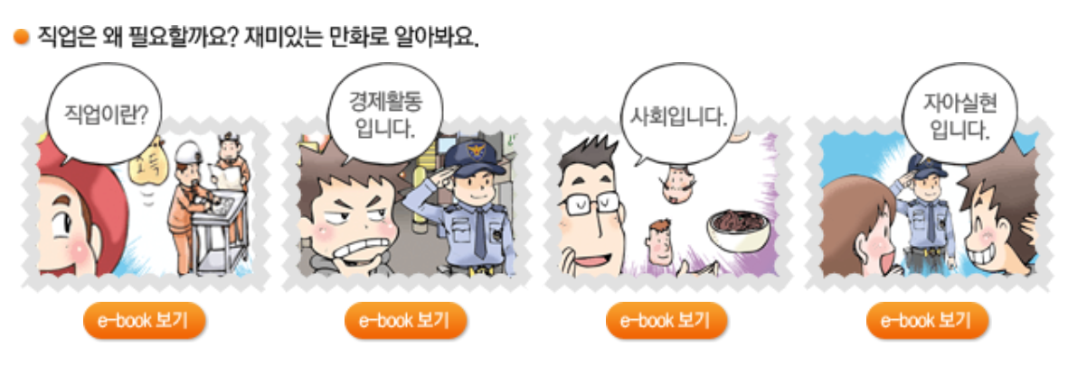
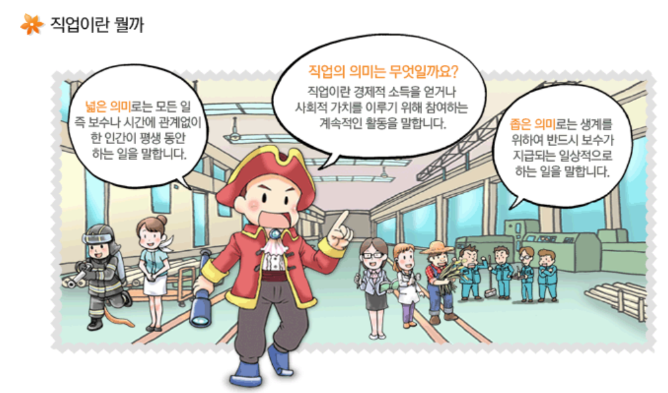
https://www.moel.go.kr/kids/etc/familysite/list2.do
직업에 대해서 알아 볼까요?
재미한국학교협의회 (NAKS)
The National Association for Korean Schools

Slide 27
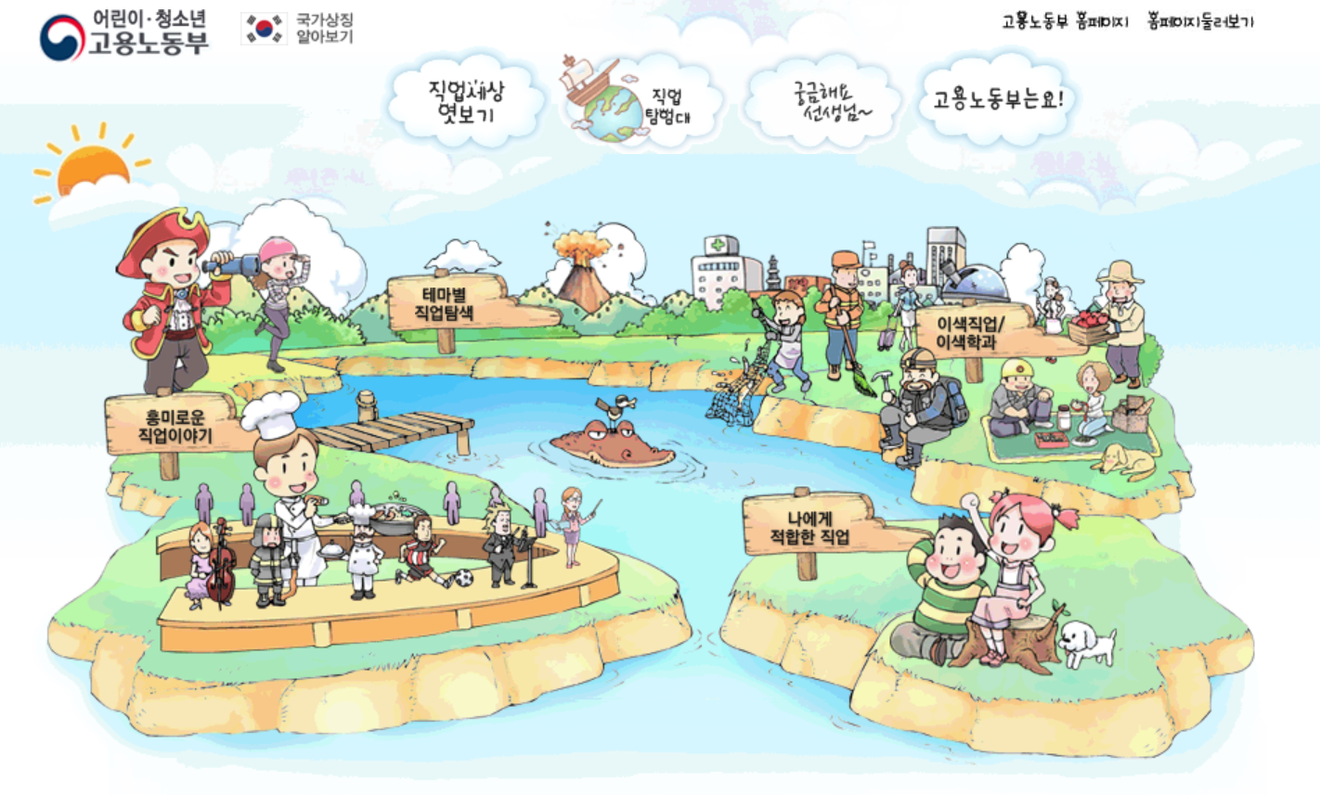
나한테 맞는 직업을 찾아 봐요.
https://www.moel.go.kr/kids/etc/familysite/list2.do

Slide 28

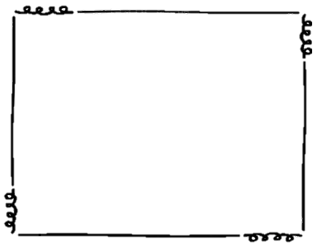
워크북 연습문제도 잊지 마세요!
하루 한 개 오늘의 질문
워크북 27-28쪽에 청소년들의 소비 습관 설문 조사 활동이 있어요. 설문지에 10개의 질문이 있는데 9번과 10번은 여러분이 문항을 만들어야 돼요. 설문지를 완성한 후에 한국학교 또는 미국학교에서 친구들을 대상으로 설문 조사를 해 보세요. 그런 다음 조사 결과를 그래프로 그려 보세요. 워크북에 직접 할 수 있어요! (숙제!)
©uihere.com
재미한국학교협의회 (NAKS)
The National Association for Korean Schools

Slide 29
LINGT을 이용한 말하기 숙제
WWW.LINGT.COM에서 SIGN UP 하기
교사의 방 만들기
녹음, 사진, 영상, 텍스트를 이용한 숙제 제시하기
교과서 녹음, 의견 말하기 등의 숙제 가능
학생에게 링크 제공하기
총 10개의 말하기 숙제를 무료로 만들 수 있음
재미한국학교협의회 (NAKS)
The National Association for Korean Schools

Slide 30
References
재외동포를 위한 한국어 6-1 (영어권)
재외동포를 위한 한국어 6-1 (범용)
http://clipart-library.com/teacher-speaking-cliparts.html
https://imgbin.com/png/DCk8DEXd/allowance-money-cartoon-png
https://www.vectorstock.com/royalty-free-vector/people-part-time-job-professions-set-vector-21096057
https://www.moel.go.kr/kids/etc/familysite/list2.do
http://clipart-library.com/writing-book-cliparts.html
https://www.uihere.com/free-cliparts/question-mark-emoticon-clip-art-silly-question-cliparts-1429704

